Slide 1
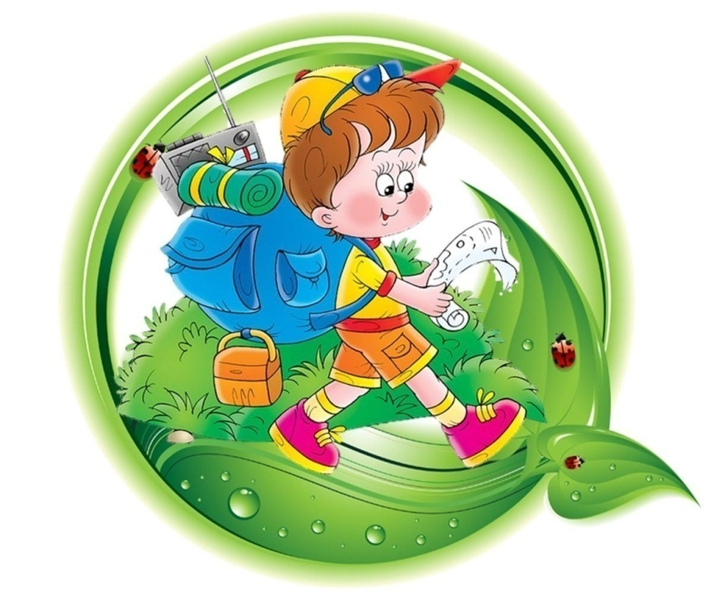
«Прикоснись к природе сердцем» Экологический проект
Куратор: старший воспитатель Тодорова Анна Юрьевна
Выполнила: воспитатель Кравченко Татьяна Николаевна
«МАДОУ Детский сад 16» г. Печора

Slide 2
«Я сорвал цветок, и он завял. Я поймал жука, И он умер у меня на ладони. И тогда я понял: Прикоснуться к природе Можно только сердцем»
Гвездослав Павлов

Slide 3
Актуальность
Экологическое образование детей дошкольного возраста имеет важное значение, так как в этот период ребёнок проходит самый интенсивный духовный и интеллектуальный путь развития.

Slide 4
Цель проекта:
Формирование навыков экологической культуры и экологически воспитанного поколения, ответственного за сохранение природы, посредством грамотного взаимодействия с родителями

Slide 5
Задачи проекта
*Создать условия для развития познавательных и творческих способностей;
*Формировать понятия о живой и неживой природе, воспитывая осознанное бережное отношение к ней;
*Систематизировать и расширять знания детей о растениях, животных и явлениях природы;
*Сформировать нормы правильного поведения в природе детей и родителей воспитанников, способствовать пониманию роли человека в природе;
*Развивать логическое мышления, умение устанавливать причинно- следственные связи и умение делать выводы(доказывать свои суждения);
*Развивать способности отображать впечатления в художественно – эстетической деятельности, полученных от общения с природой;

Slide 6
Гипотеза
Полученные знания по экологическому воспитанию, детьми и родителями в ходе реализации проекта, сформируют навыки правильного отношения к природе, которые будут способствовать пониманию роли человека в окружающем мире

Slide 7
этап Подготовительный Цель: Изучение методической литературы, разработка плана работы по проекту, анализ знаний, умений и навыков, а так же потребности в изучении экологии у детей и родителей.

Slide 8
Уровень сформированности знаний о природе у детей 5-6 лет

Slide 9
II этап Практический Цель: Реализация плана работы по проекту. Формирование навыков экологической культуры и экологического воспитания дошкольников.

Slide 10
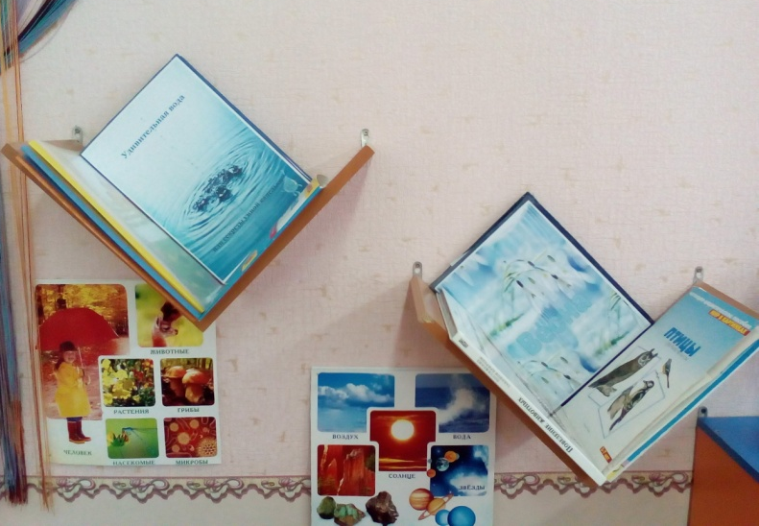
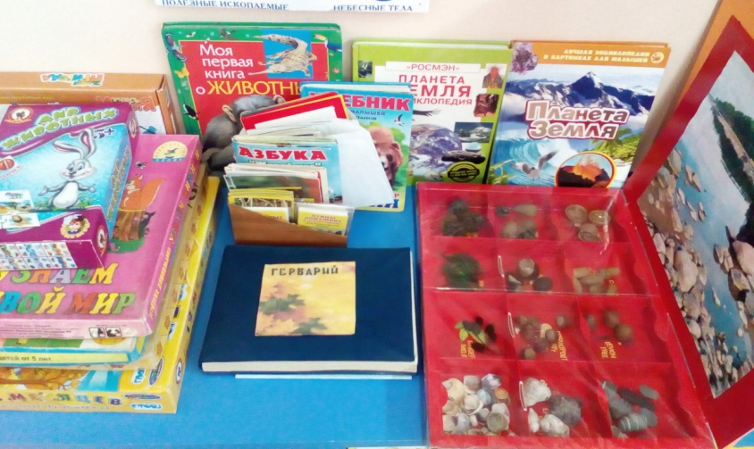
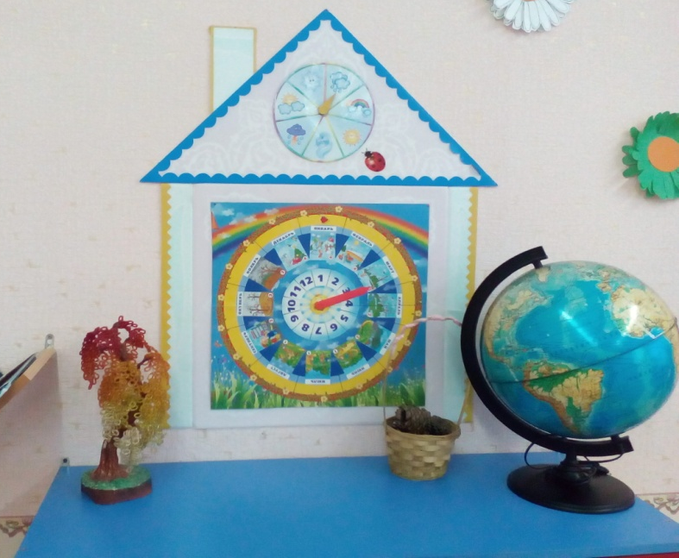
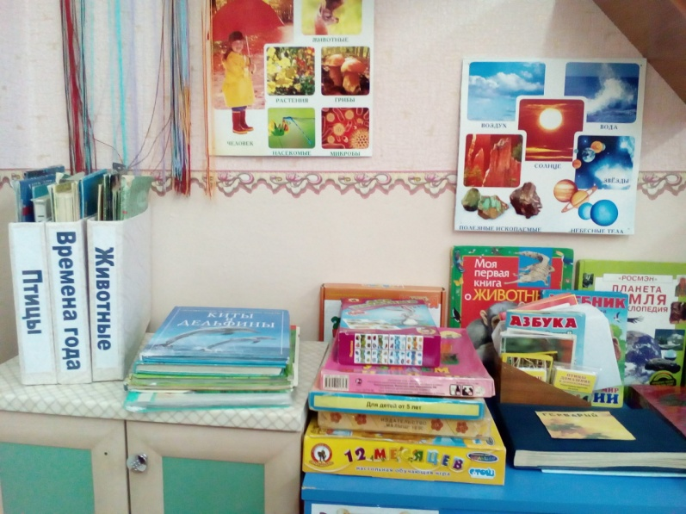
Центр: «Юный эколог»

Slide 11
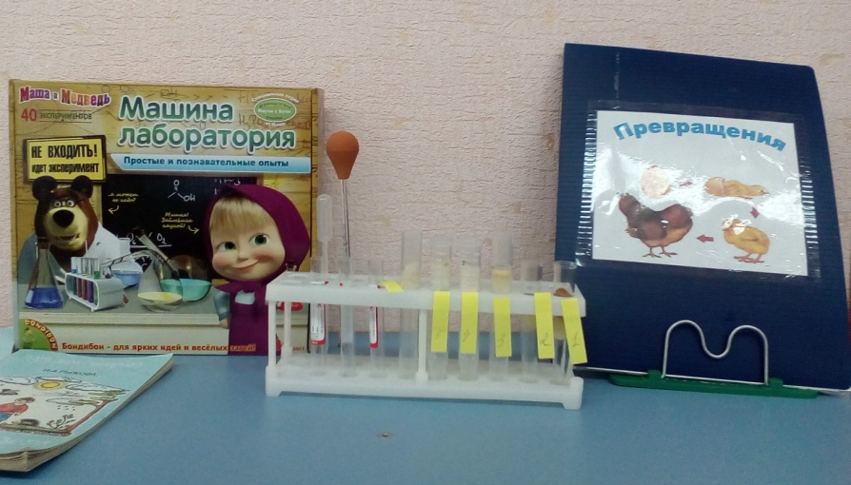
Центр «Лаборатория Познавай –ка»

Slide 12
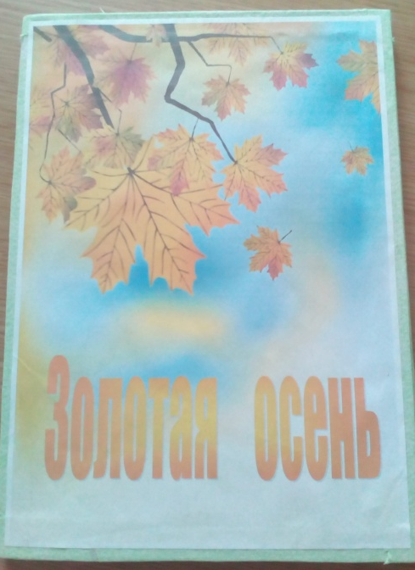
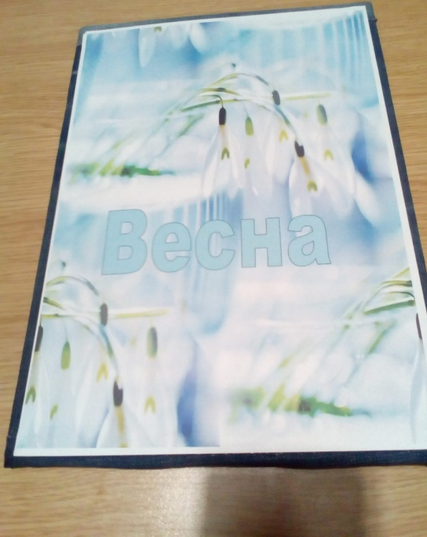
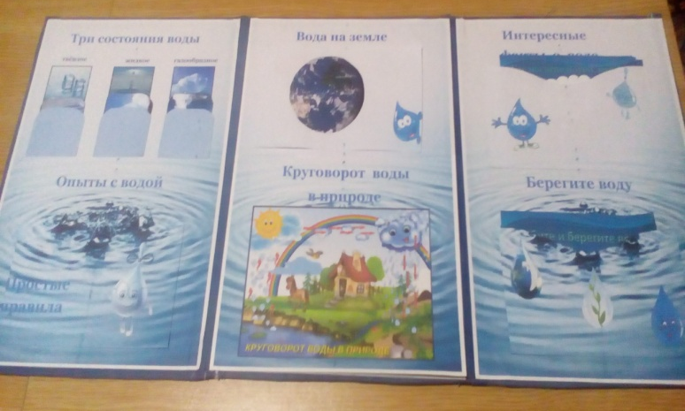
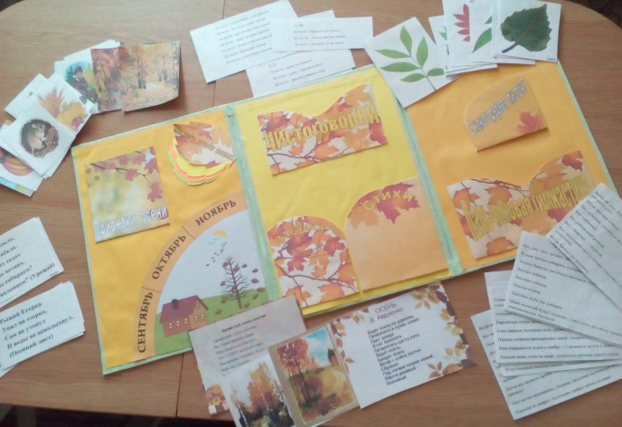
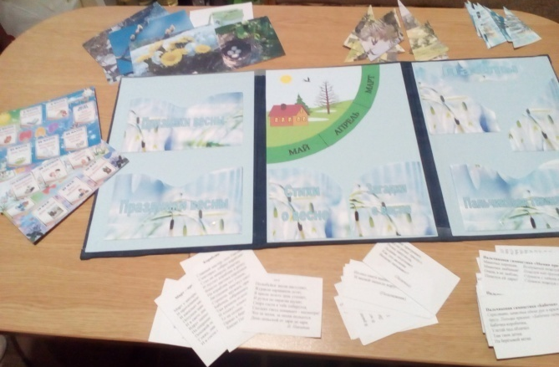
Дидактическое пособие Лэпбук

Slide 13
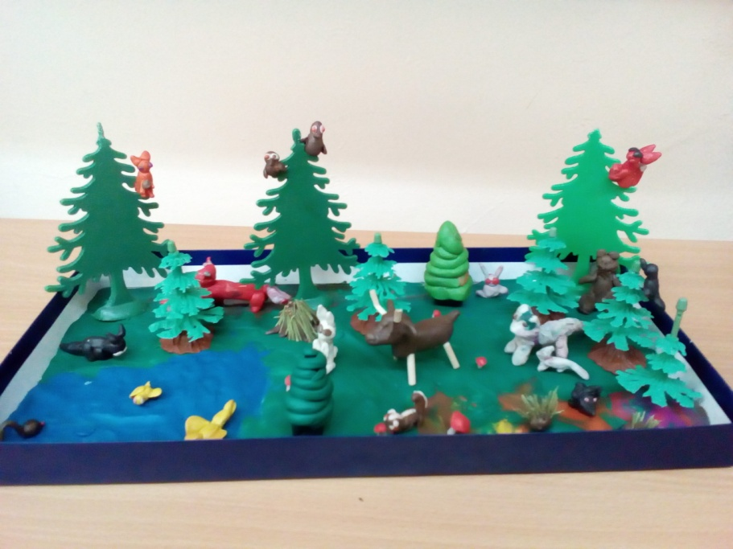
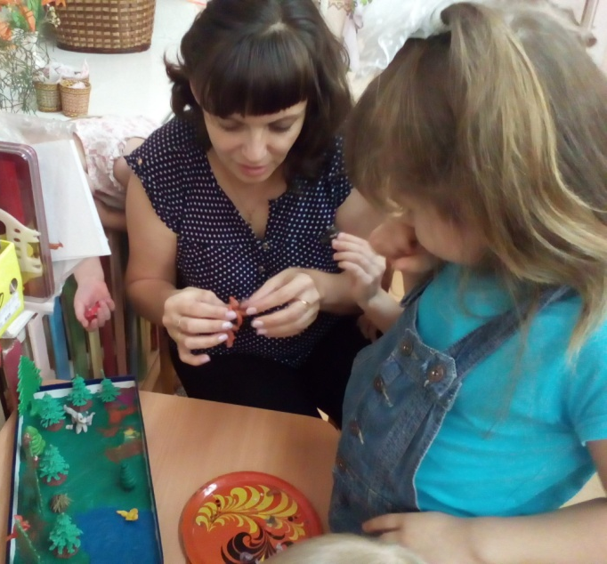
Продуктивная деятельность в ходе реализации проекта

Slide 14
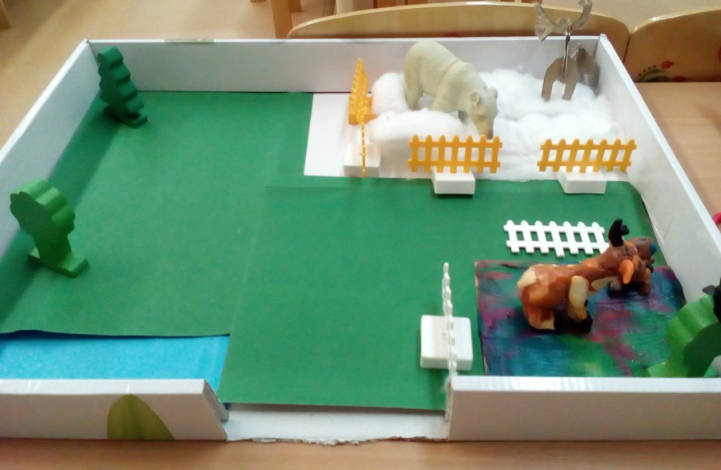
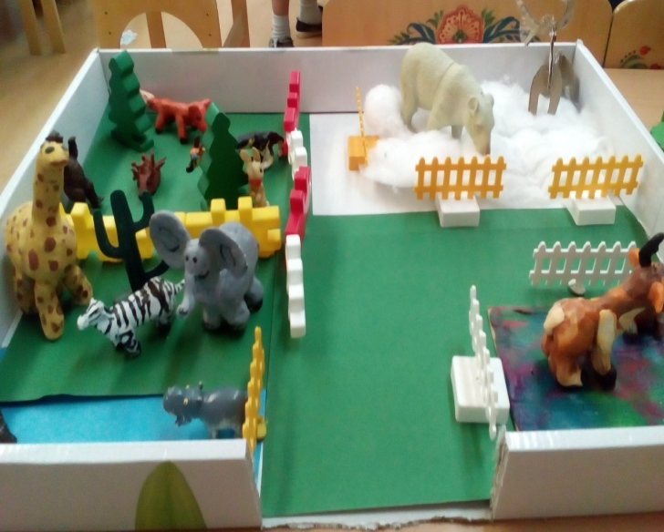
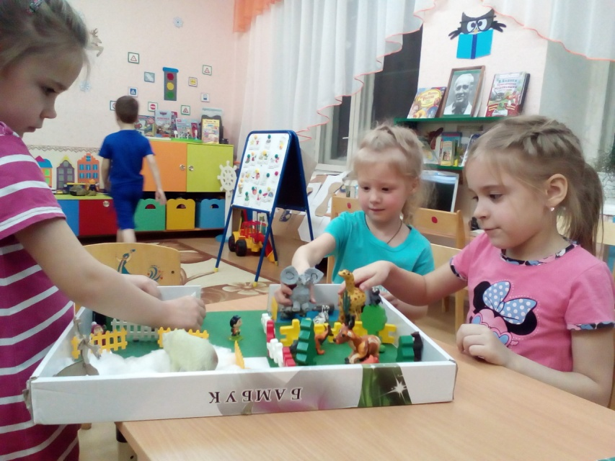

Slide 15
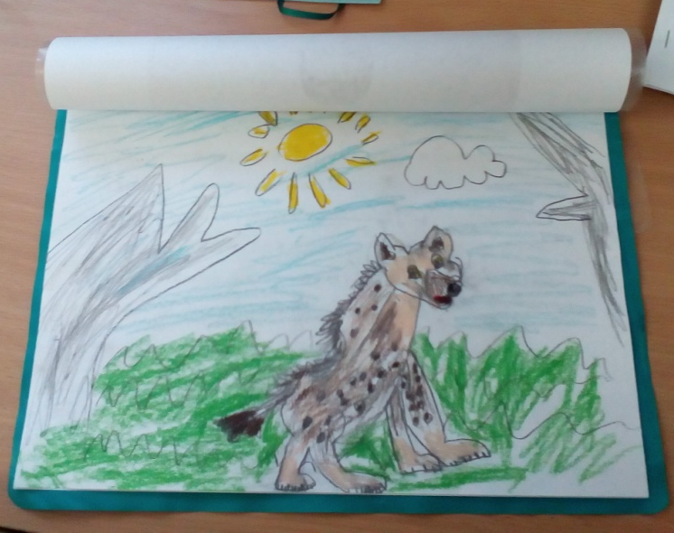
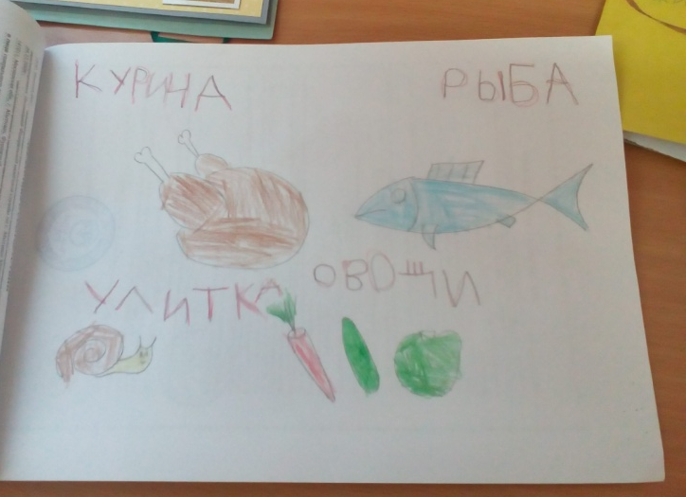
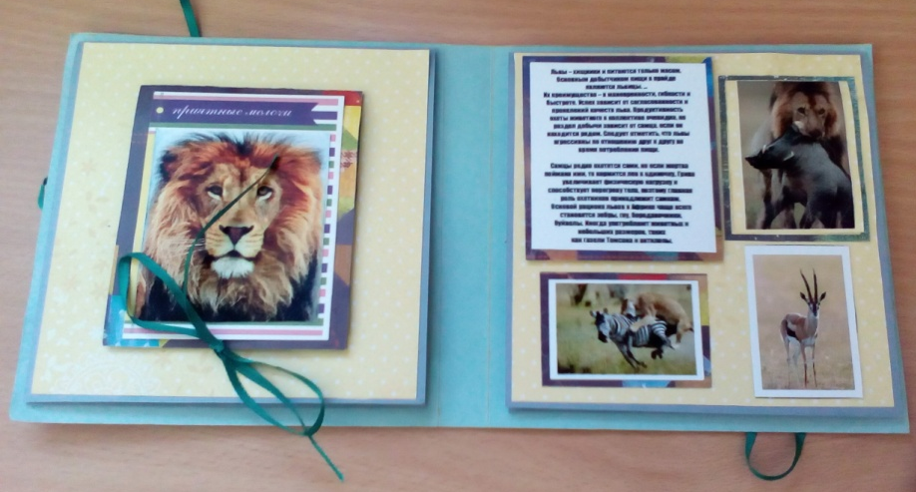

Slide 16
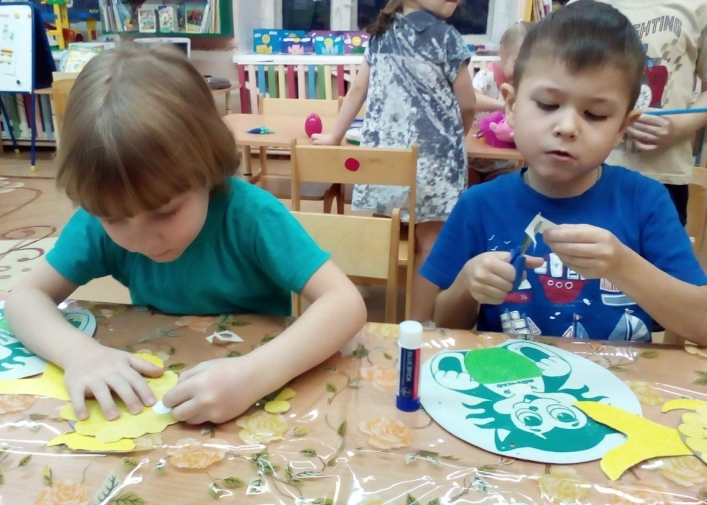
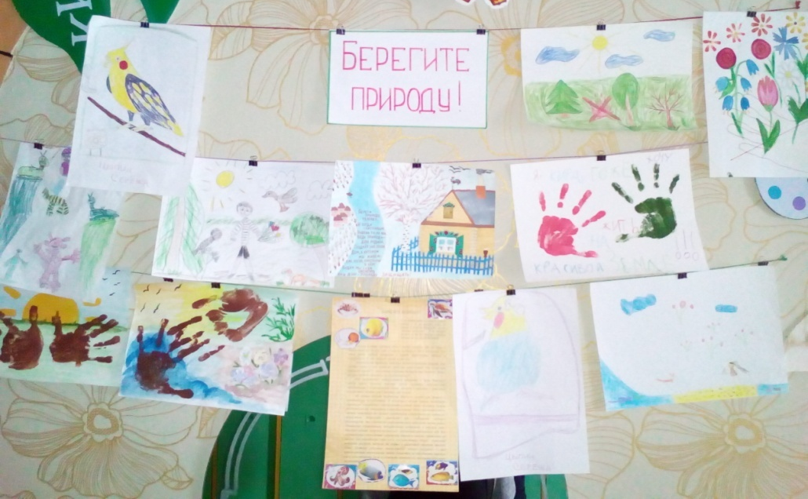
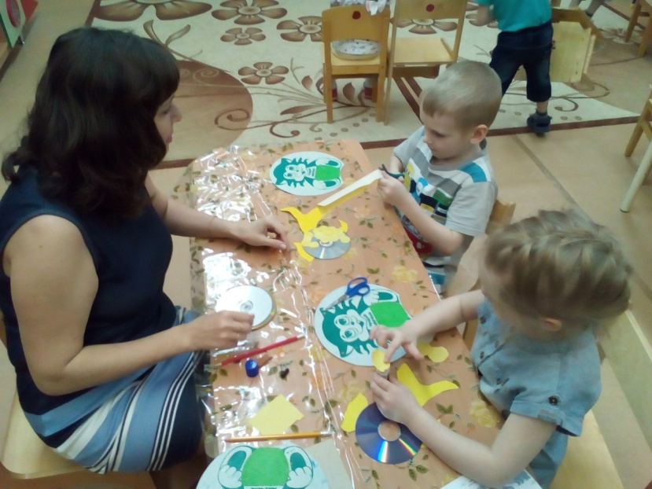
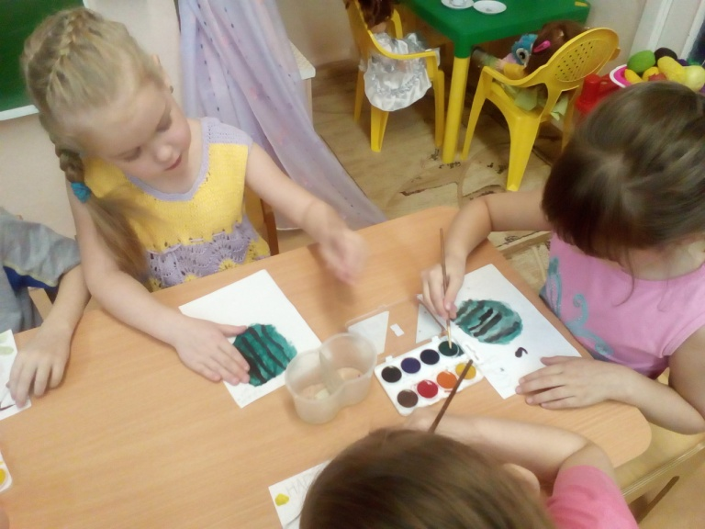

Slide 17
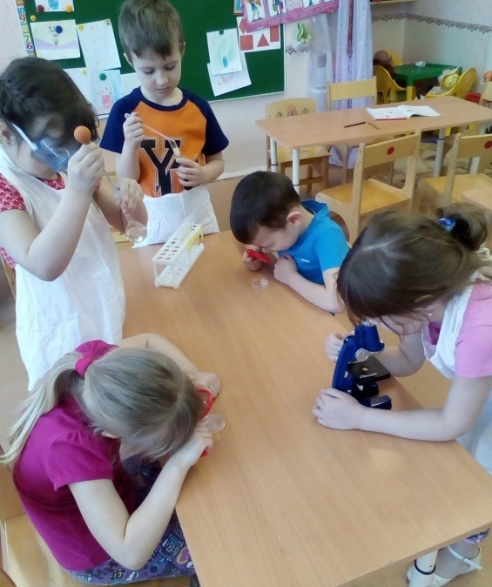
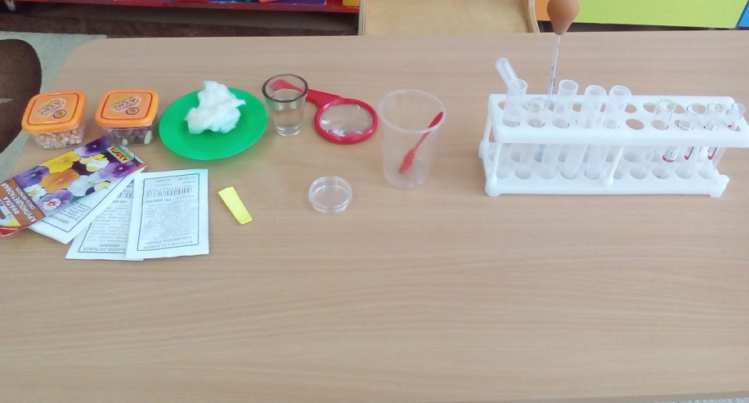
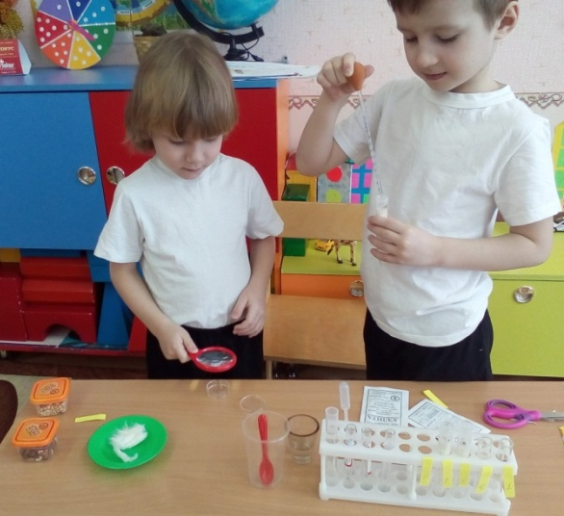
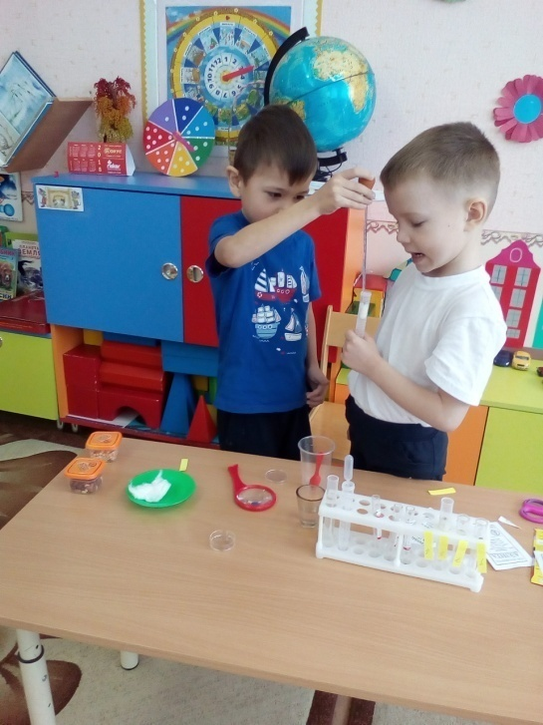
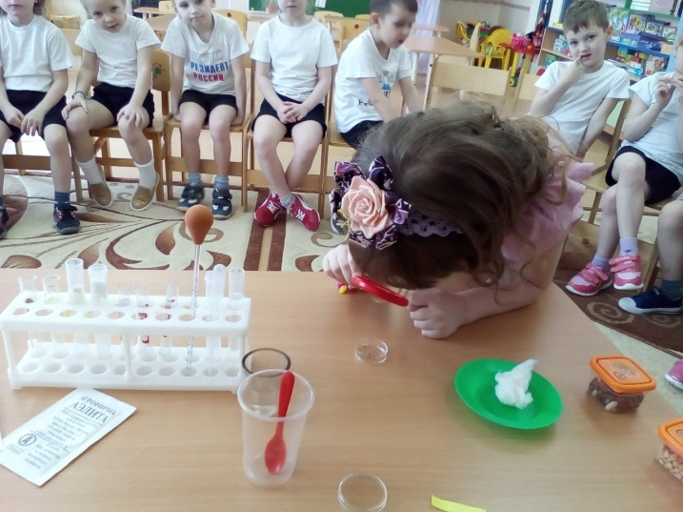
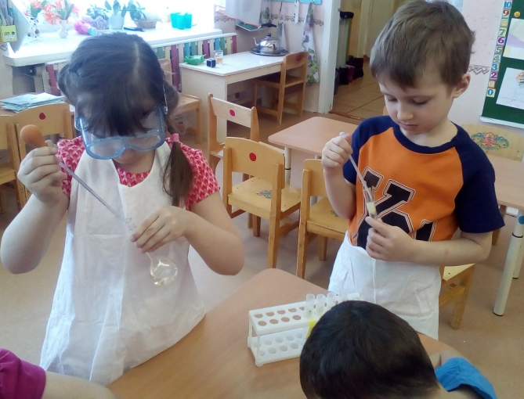

Slide 18
Создание экологической тропы МАДОУ «Детский сад №16»

Slide 19
Этапы создания и оформления тропинки
1.Детально обследовать территорию детского сада и выделить наиболее интересные объекты.
2. Составление картосхемы с нанесением маршрута и всех объектов
3.Общий указатель и схема тропы
4.Выбрать вместе с детьми хозяина тропы (любой сказочный персонаж)
5.Составление паспорта всех видовых точек
6.Создание всех видовых точек
7. Изготовление выносных знаков, которые обозначают каждую точку
8. Составить рекомендации по работе с детьми на каждой видовой точки

Slide 21
1. Коми уголок Знакомить детей с Коми республикой, с символикой и её культурой. Прививать любовь к родному краю. (Из камней выложена карта республики Коми и раскрашена в цвет коми флага и отмечены большие города республики)

Slide 22
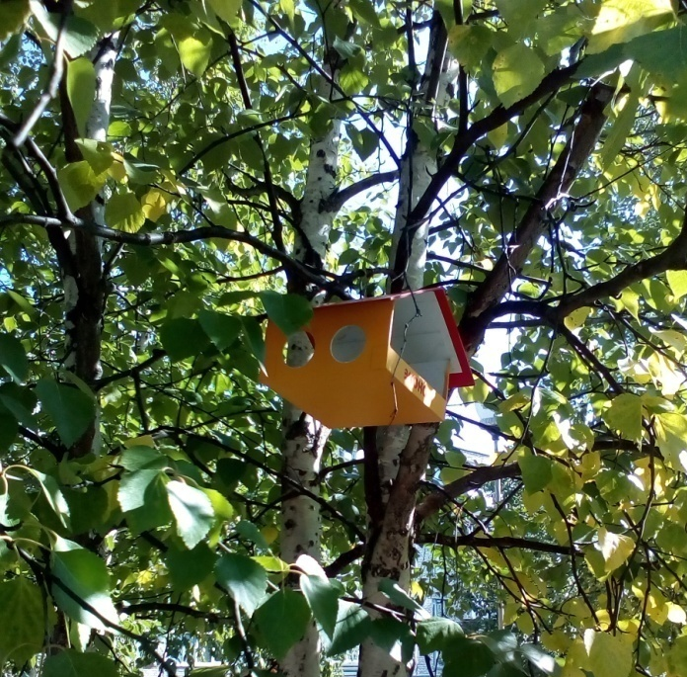
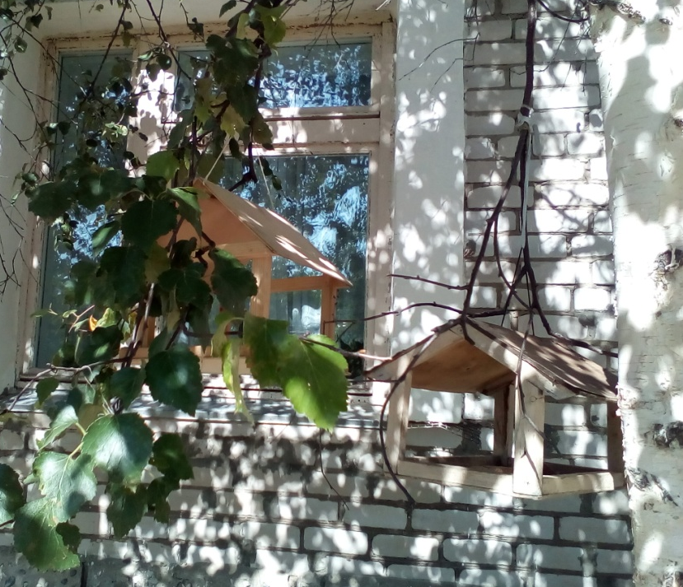
2.Птичья столовая Знакомить с разновидностью птиц, учить различать зимующих и перелётных птиц их значение в природе. Воспитывать доброе отношение к птицам.

Slide 23
Забота о пернатых

Slide 24
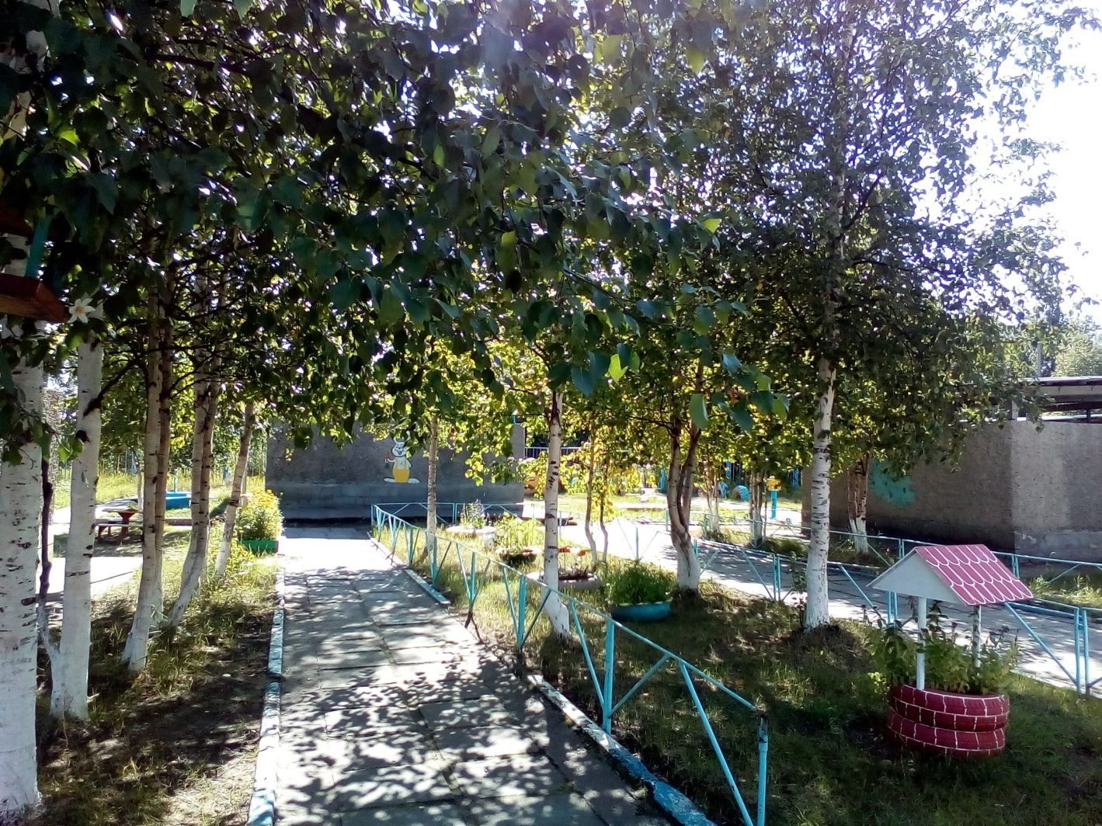
3. Берёзовая роща Создать условия для наблюдений за берёзами разного возраста; Воспитывать бережное отношение к деревьям и кустарникам

Slide 25
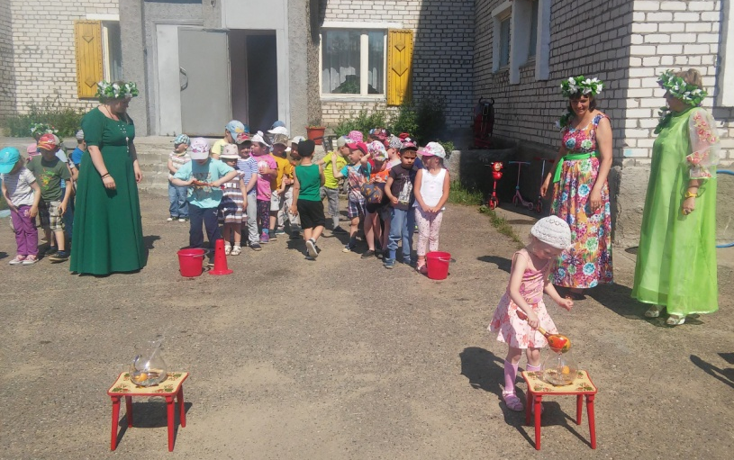
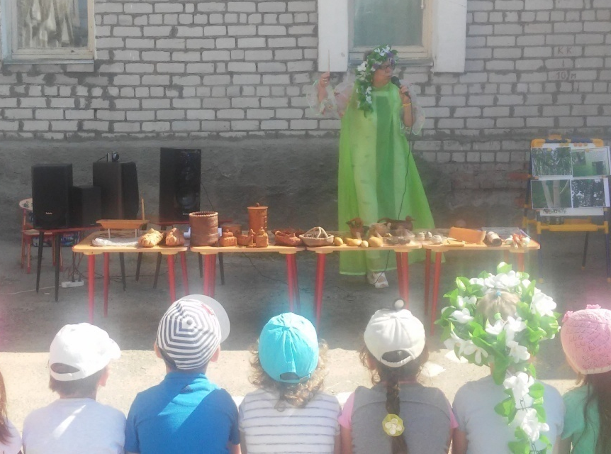
Праздник «Берёзки»
Дети познакомились с многообразием видов берёз. Узнали что делают из коры берёзы, из её листьев и самой берёзы.
Так же узнали о её лечебных свойствах.
Немного поиграли, а в заключении украсили берёзки.

Slide 26
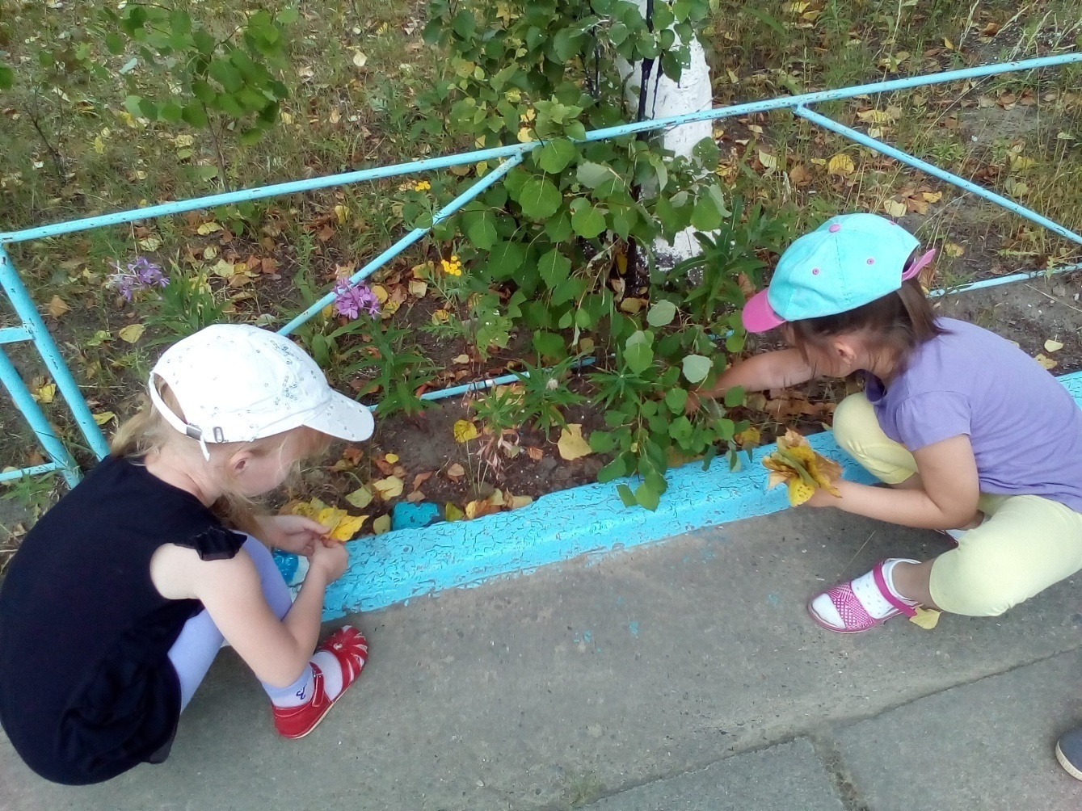
Собираем листья для гербария и поделок

Slide 27
4.Во саду ли в огороде
Расширять и обогащать знания детей о культурных огородных растениях, выращиваемых в открытом грунте р. Коми; обучать навыкам ухода за ними.

Slide 28
Способствует развитию наблюдательности и любознательности у детей, что помогает лучше познакомиться с растительным миром

Slide 29
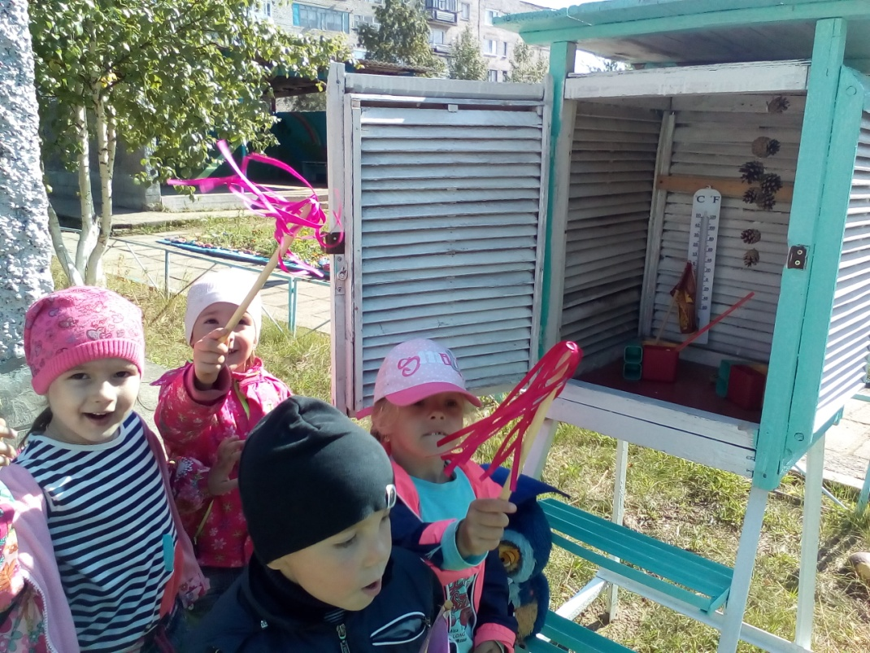
5. Метеостанция
При использовании простых приборов для определения погоды у детей развивается наблюдательность, умение делать выводы, обобщать – всё это необходимо для общего развития ребёнка.

Slide 30
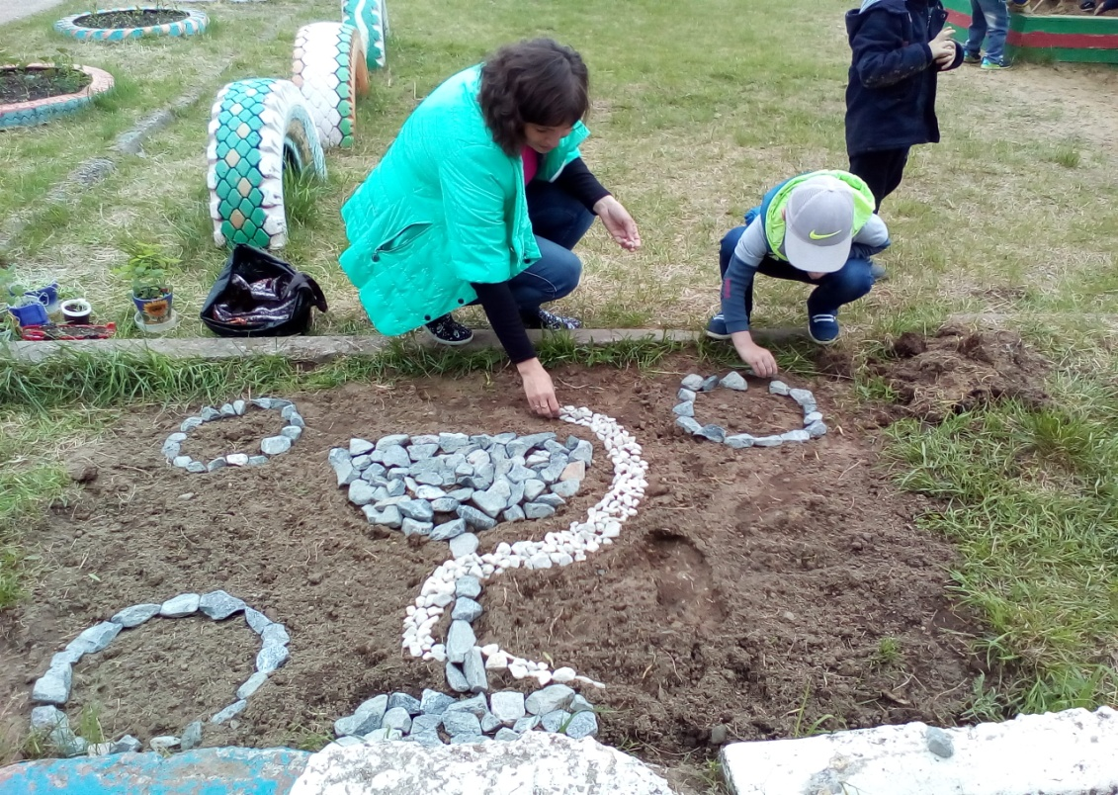
6. Зелёная аптека
Расширять и закреплять знания детей о лекарственных растениях

Slide 32
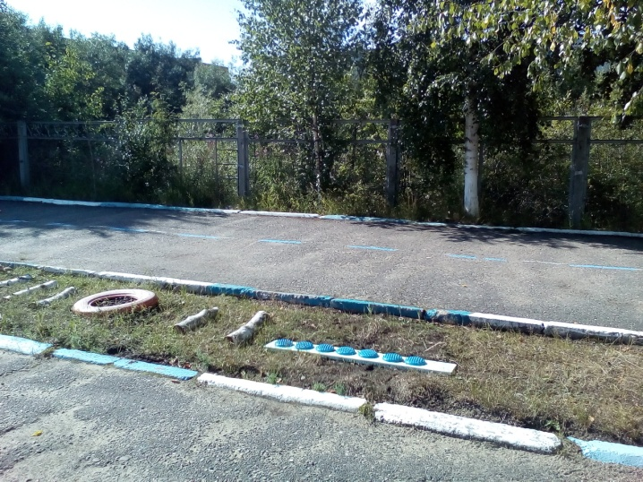
7.Тропа здоровья
Организация физкультурно – оздоровительной работы в летний период.

Slide 33
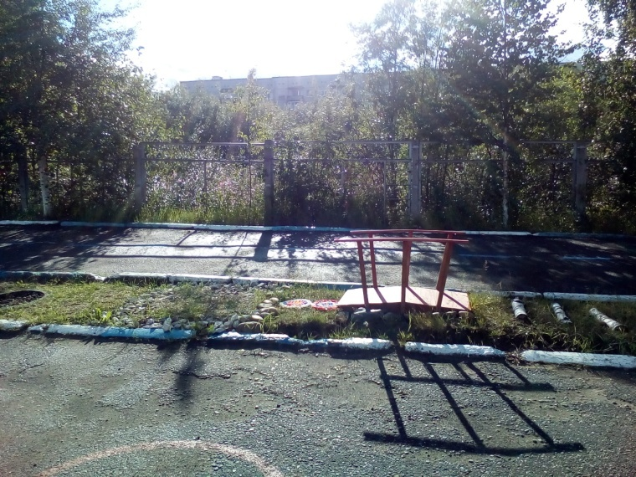
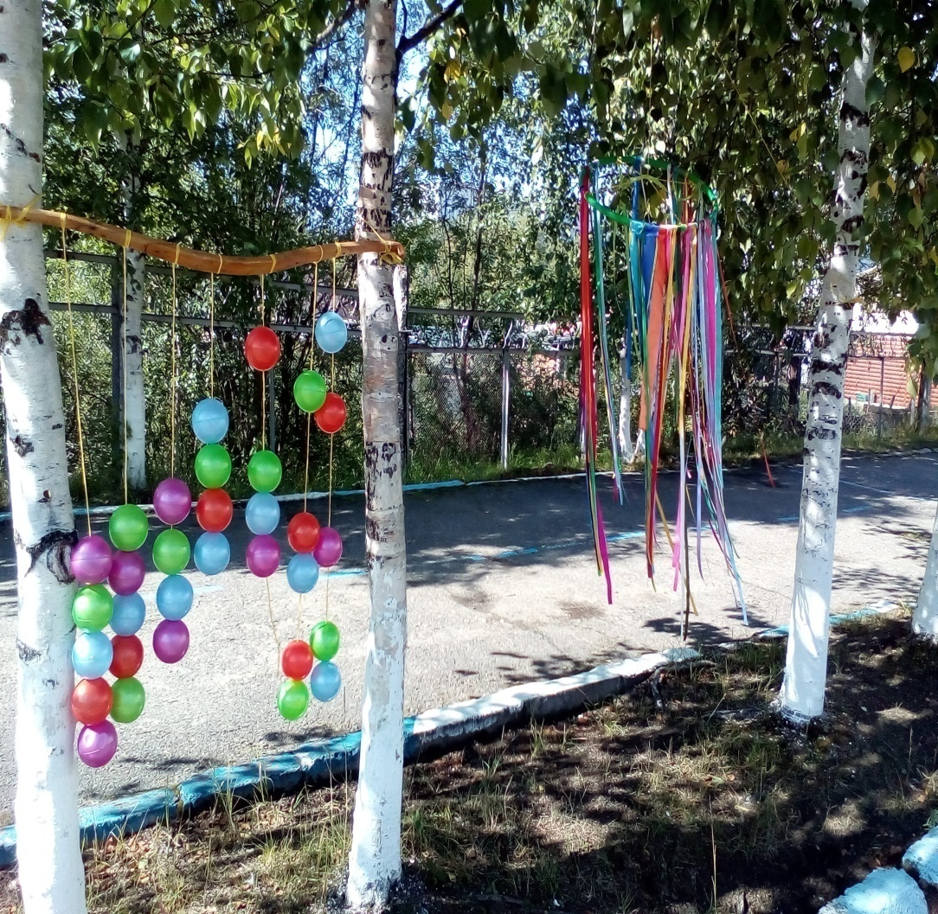
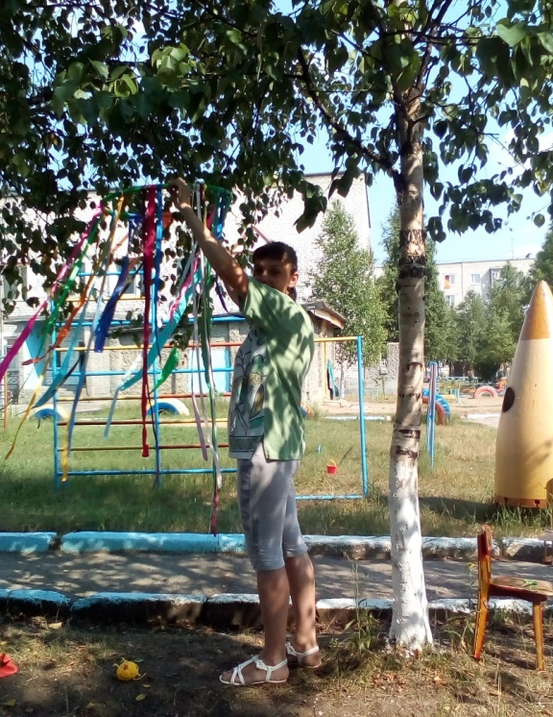

Slide 34
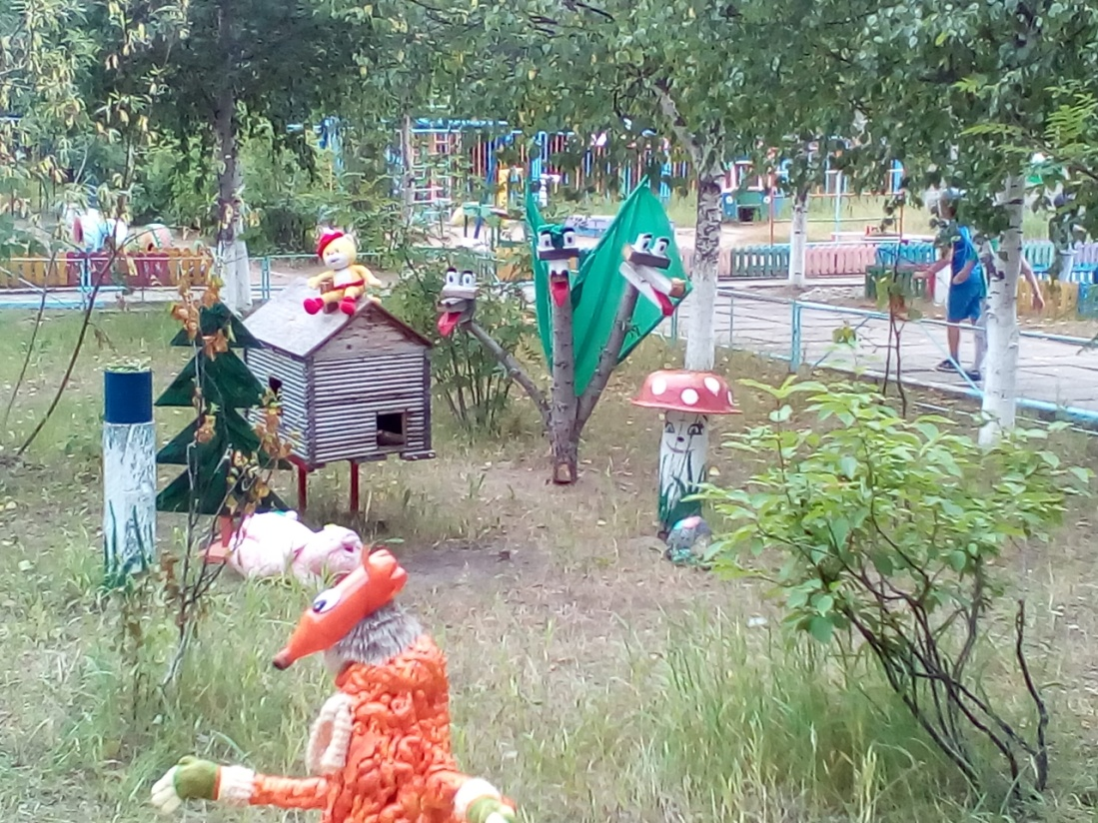
8. Поляна сказок
Знакомить детей с разнообразием сказок о природе

Slide 35
Сказочные герои из природного и бросового материала сделаны руками воспитателей, родителей и детей.

Slide 36
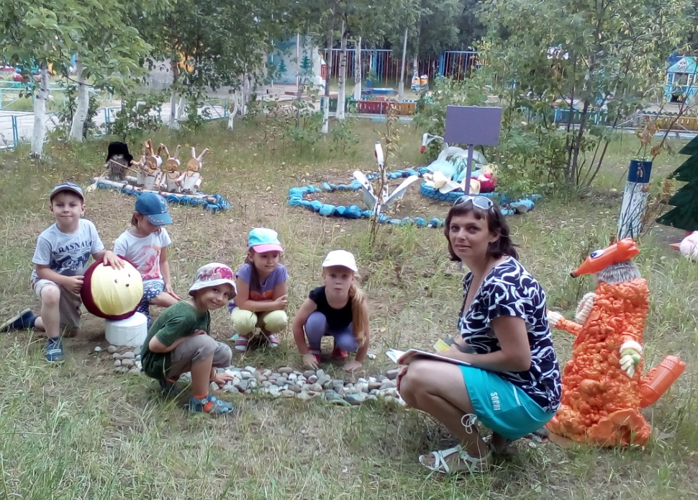
Чтение сказки «Дед Мазай и зайцы», пересказ сказки «Колобок» на новый лад

Slide 37
III этап Заключительный
Цель : Совершенствование навыков экологической культуры и экологически воспитанного поколения.

Slide 38
Промежуточная диагностика

Slide 39
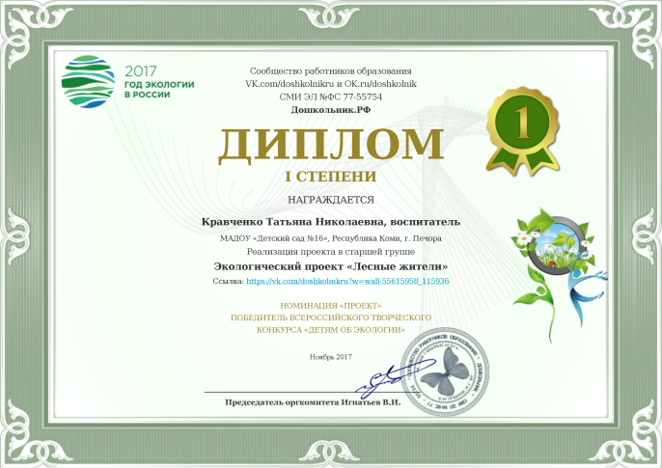
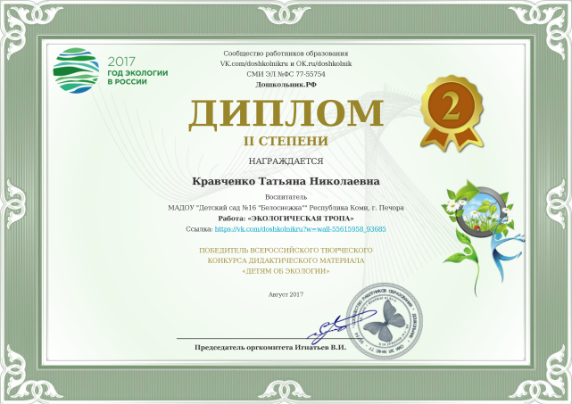
Наши достижения

Slide 40
Всё хорошее в людях - из детства! Как истоки добра пробудить? Прикоснуться к природе всем сердцем: Удивиться, узнать, полюбить! Мы хотим, чтоб земля расцветала, И росли, как цветы, малыши, Чтоб для них экология стала Не наукой, а частью души!
И.П. Поляков

Slide 41
Спасибо за внимание !

